Slide 1
Rodinná spiritualita
Kontemplatívny rozmer práce

Slide 2
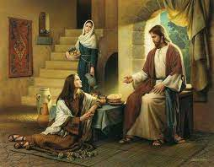
Kontemplatívny rozmer práce
Nepokoj u Lázara – pozícia Marty alebo Márie
Modlitba a práca ako dve strany pľúc.
M a P ako dve súčiastky puzzle.
M je potrebné otvoriť pre život a život pre M.

Slide 3
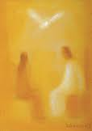
Modlitba ako dôverný priateľský rozhovor
Gesto Márie z Betánie
Sv. Terézia – M ako dôverné stretnutie
s priateľom,
ktorý ma miluje
Vedomie Božej prítomnosti
Boh počúva a chce hovoriť
Modlitba srdcom

Slide 4
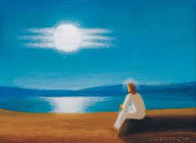
Cesty modlitby – kontemplatívna modlitba
Rast v modlitbe
Ježiš je kľúčom k modlitbe.
Vziať do rúk Bibliu.
Modlitba je cvičením túžby.
Modlitba má svoje púšte, ktoré nás očisťujú.

Slide 5
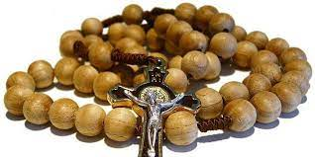
Cesty modlitby – ústna modlitba
Podstata modlitby je prítomnosť.
V ústnej modlitbe slová a myslenie predchádza láska.
Ruženec ako oáza pre dušu.
Svedectvo kňaza
Vrcholom ústnej modlitby je liturgia (chvála, adorácia...).

